Slide 1

Анализ работы центра образования «Точка Роста» в кабинете биологии и химии
ТМК ОУ «Диксонская СШ»
Подготовил учитель
биологии, химии, географии
Амерханова А.И.

Slide 2

Цель:
Совершенствование условий для повышения качества образования, расширение возможностей обучающихся в освоении учебных предметов естественно -научной направленности, программ дополнительного образования естественно- научной направленности, практической отработки учебного материала по учебным предметам «Химия», «Биология».

Slide 3

Задачи:
1. реализация общеобразовательных программ по учебным предметам естественно-научной направленности, в том числе в рамках внеурочной деятельности обучающихся.
2. разработка и реализация дополнительных общеобразовательных программ естественно - научной направленности.
3. вовлечение обучающихся и педагогических работников в проектную деятельность.
4. повышение профессионального мастерства учителя биологии и химии, работающего в ЦО ЕНН «Точка Роста».

Slide 4

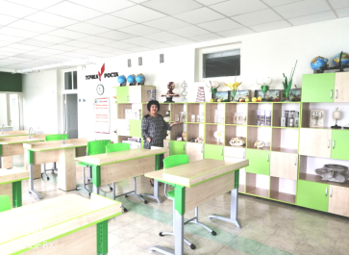
Кабинет биологии и химии.
Кабинет оснащен новой удобной мебелью, современным цифровым оборудованием, логотипом.
В 2022-23 учебном году
в ЦО «Точка роста» функционировали объединения:
1. «Практическая биология» - 5-9 класс
2. «Индивидуальный Проект по биологии» - 10-11 классы
3. «Я- исследователь» - 9 класс

Slide 5

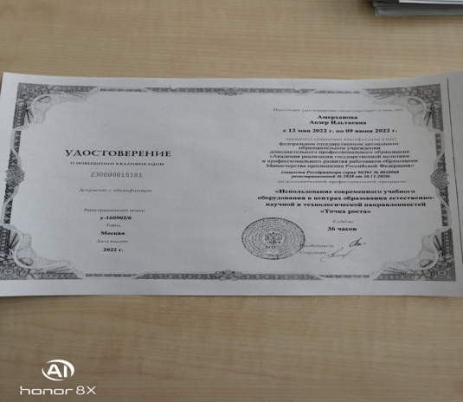
КПК по «Точке Роста»
С 9.05- 9.06.2022 г. мною были пройдены курсы повышения квалификации при ФГАОУ ДОП «Академия реализации государственной политики и профессионального развития работников образования Министерства просвещения Российской Федерации»
г. Москва «Использование современного учебного оборудования в ЦО естественнонаучной и технологической направленностей «Точка Роста»».

Slide 6

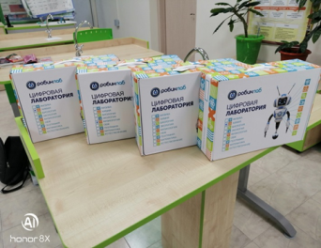
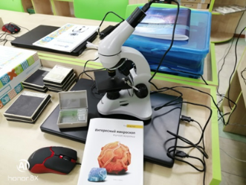
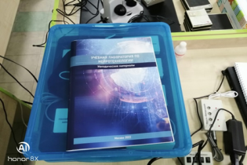
Эффективное использование оборудования ЦО «Точка Роста»
Цифровые лаборатории по биологии, химии, экологии, физиологии, нейротехнологии:
ЦЛ «РобикЛаб»
ЦЛ « DigiLab - Радуга»
Электронный микроскоп
«Levenhuk»

Slide 7

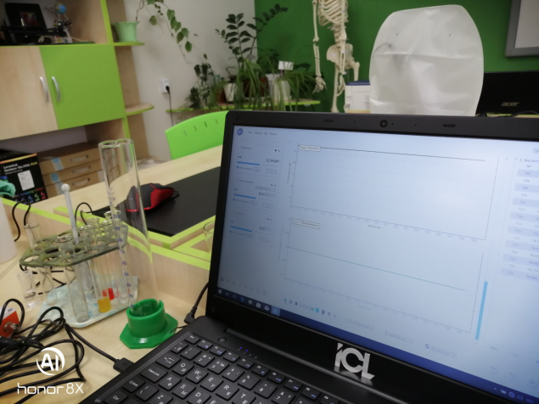
Эффективное использование оборудования ЦО «Точка Роста»
На уроках биологии, химии и занятиях кружка активно используются ноутбуки. Эффективно применяются химические реактивы для проведения лабораторных работ.

Slide 8
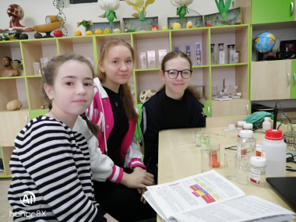

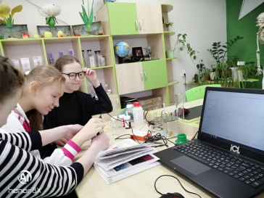
Эффективное использование оборудования ЦО «Точка Роста»
Благодаря цифровым датчикам, эксперименты становится более информационными, насыщенными, наглядными и понятными ученикам.
В ходе проведения экспериментов результаты измерений отображаются на экране в виде графиков и таблиц.
Возрастает интерес к изучению химии, биологии, физиологии, медицины, экологии, географии.
Такие занятия способствуют формированию навыков исследовательской деятельности.

Slide 9
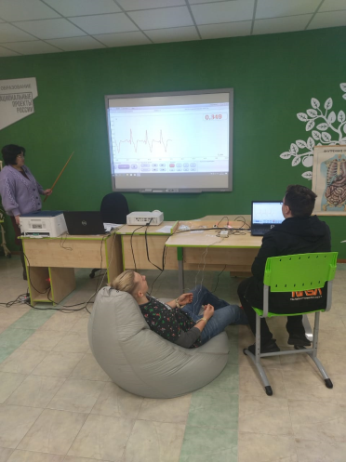
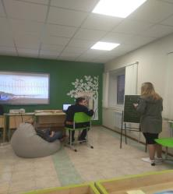
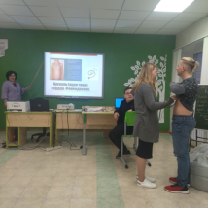
Эффективное использование оборудования ЦО «Точка Роста»
С целью показа инновационных форм и методов учебного процесса с использованием цифровых технологий, мною было проведено открытое занятие по биологии на тему: «Строение сердца. Электрокардиография»

Slide 10
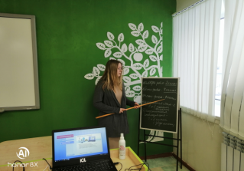
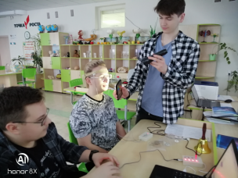
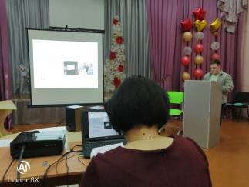
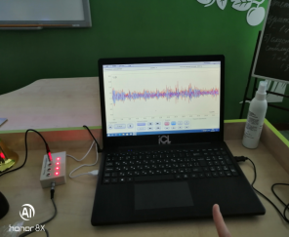
Эффективное использование оборудования ЦО «Точка Роста»
Цифровая лаборатория используется в проектно-исследовательской деятельности.
В НПК «Золотое Перо» на школьном и муниципальном уровнях была представлена работа по теме «Исследование биоэлектрической активности коры головного мозга. Электроэнцефалография с использованием датчика ЭЭГ»

Slide 11

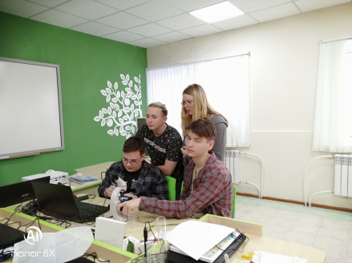
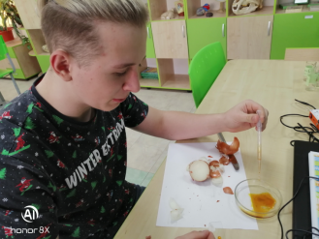
Эффективное использование оборудования ЦО «Точка Роста»
В ЦО « Точка Роста» дети учатся общаться, работать в группах, совершенствуют коммуникативные навыки, строят продуктивное сотрудничество со сверстниками и взрослыми.

Slide 12
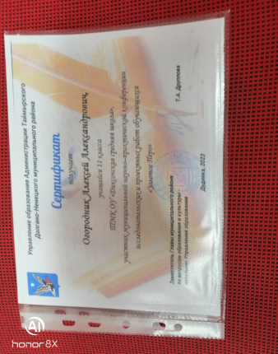
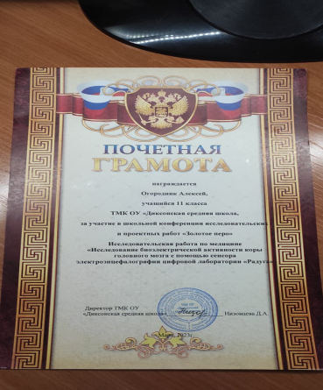
Результаты работы в ЦО «Точка Роста»

Slide 13
Результаты работы в ЦО «Точка Роста»

Slide 14

Заключение.
ЦО «Точка Роста» активно задействован в учебном процессе и во внеурочной деятельности в кабинете биологии.
У обучающихся формируются учебно-познавательные, социально- трудовые, информационно-коммуникативные и другие виды ключевых компетенций.
Формируется креативность, пространственное и стратегическое мышление.
Формирование успешной личности.
«Точка Роста»- бесценный ресурс формирования современных цифровых компетенций !

Slide 15

Спасибо за внимание!

